Slide 1

しつもんのセンスを磨いて叶える力をUP
質問力講座
しつもんで未来を創る サトミセルヴィス
https://yukikokobashiri.com/

Slide 2


なぜ、この講座をするのか？
・しつもんで、生き方が変わった
（わたしも、クライエントさんも）
・しつもんで、叶える力が大幅にUp
・いま、必要なことを

Slide 3

しつもんとの出会い
・誰にでも使える心を整えるメソッド

Slide 4

しつもん力養成講座
第一講座 しつもんの力
第二講座

Slide 5
しつもんのセンスを磨いて叶える力をUP
質問力講座
しつもんで未来を創る サトミセルヴィス
https://yukikokobashiri.com/

Slide 6
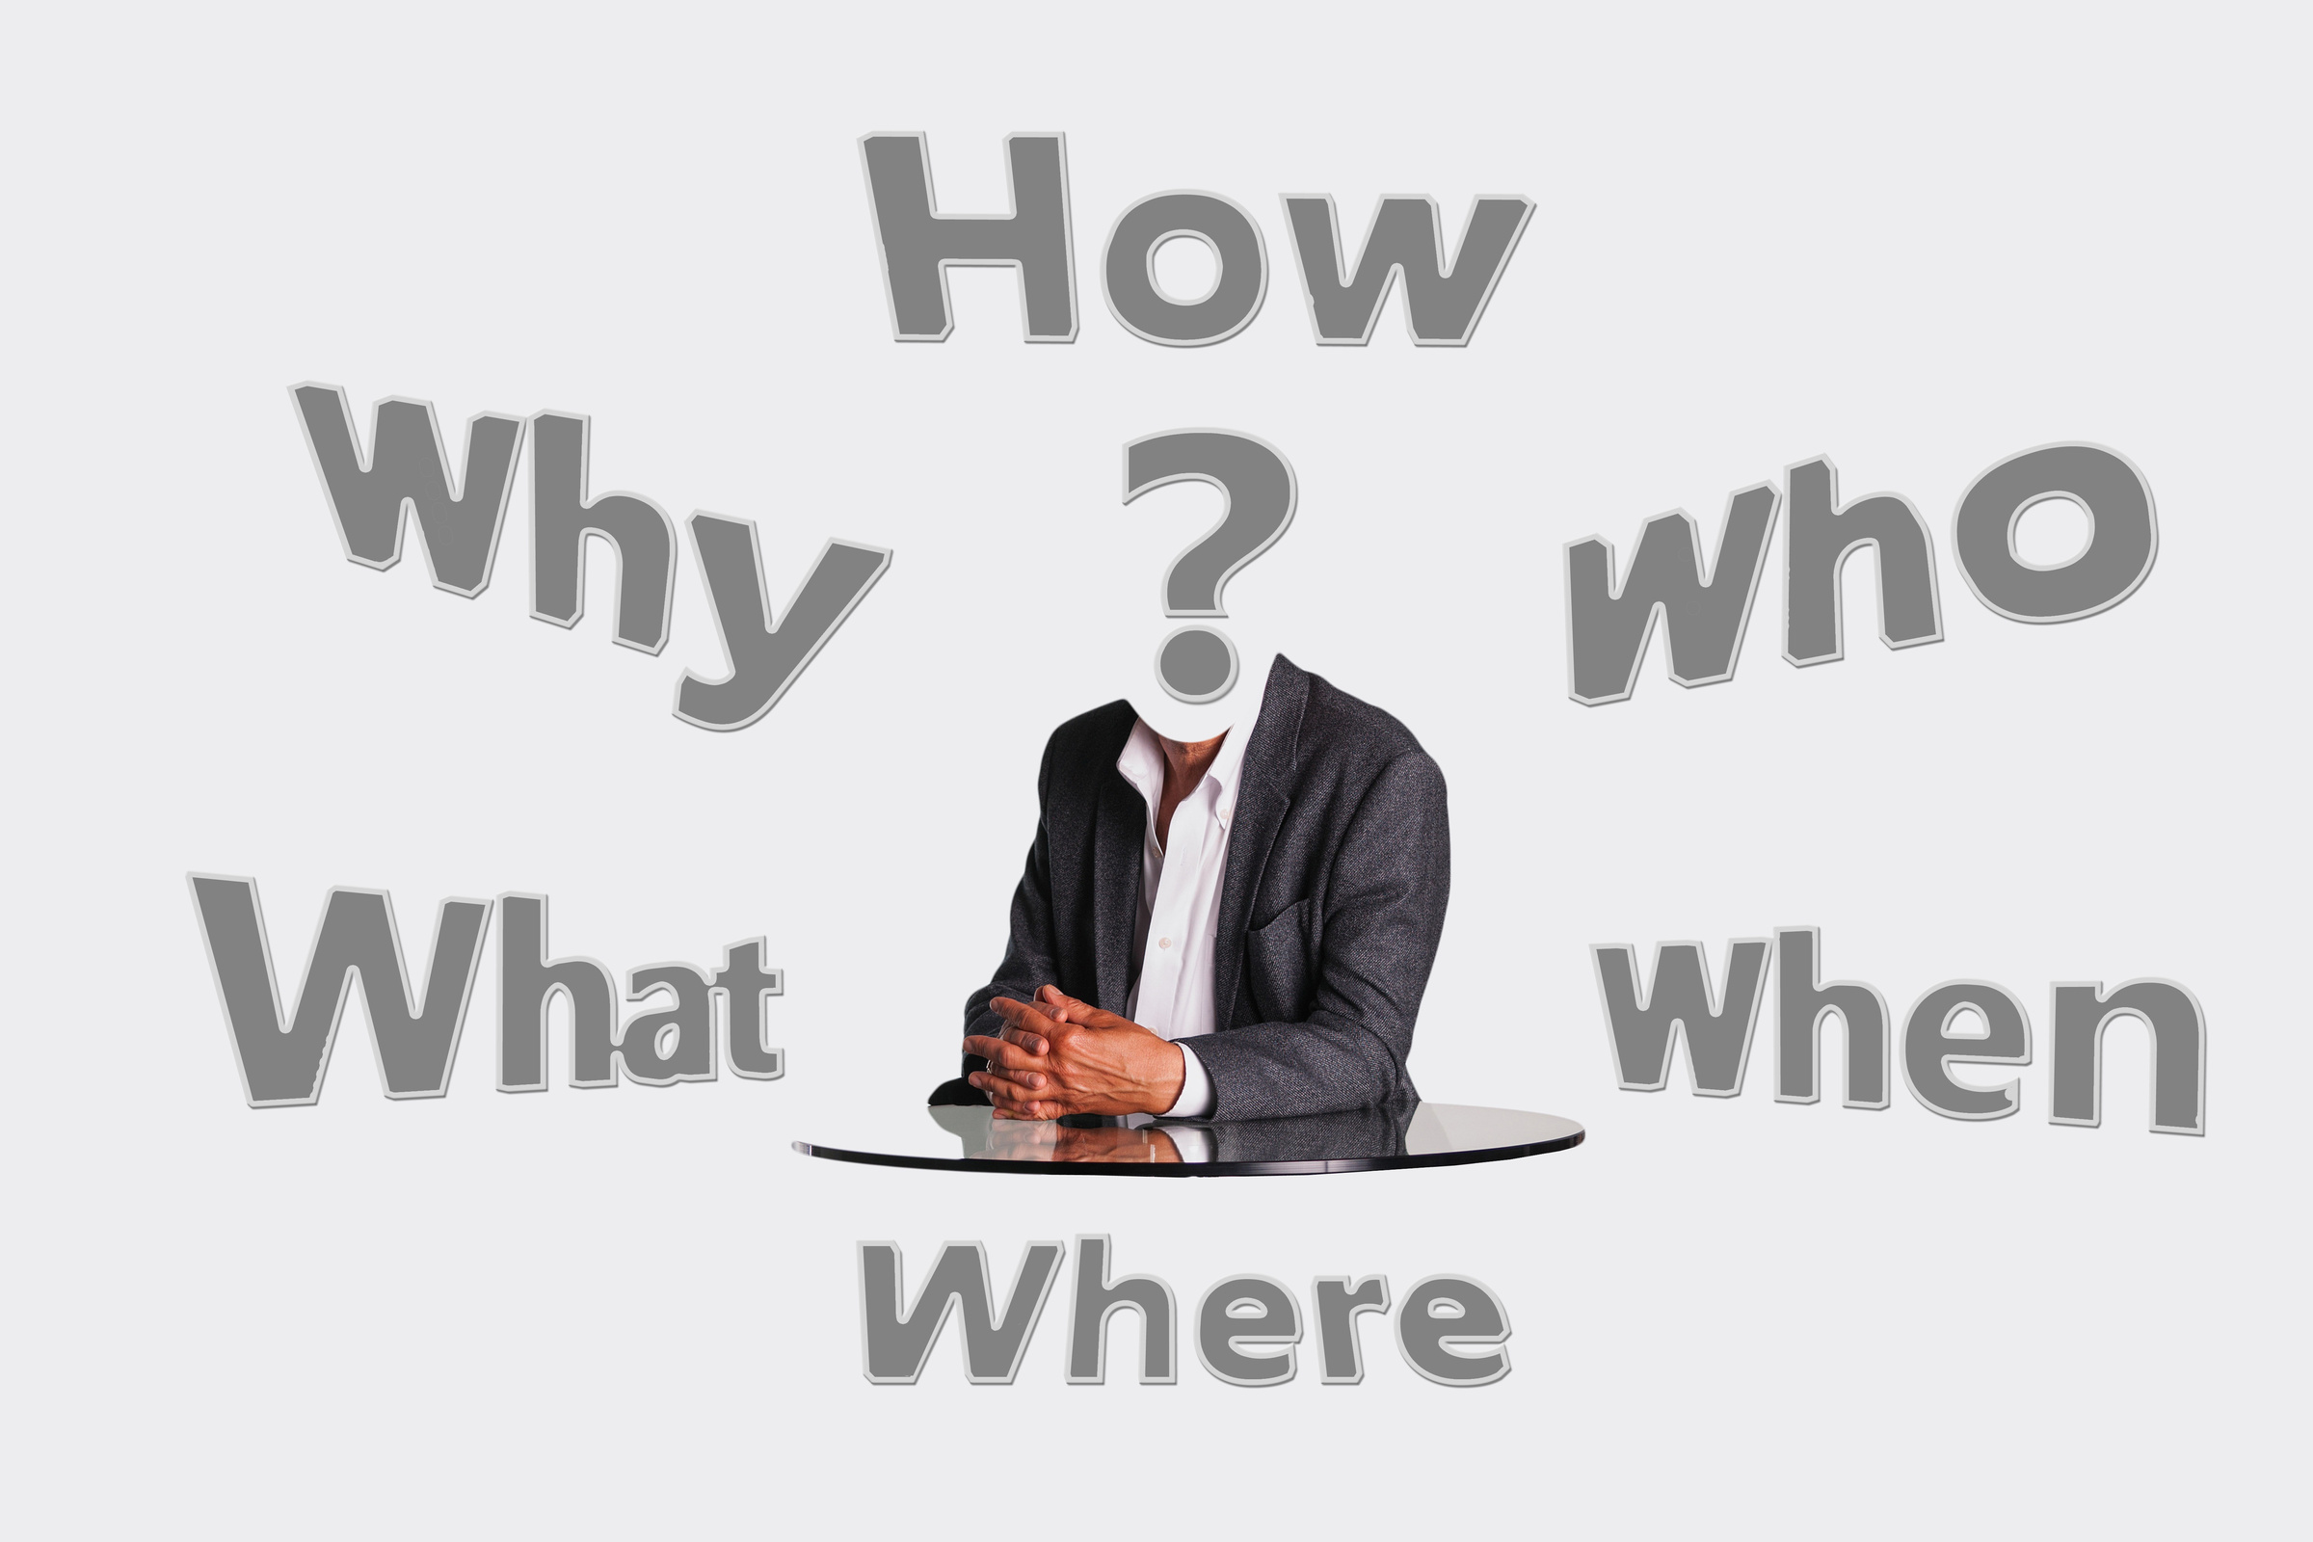




「正しい答えは何か」ではなく、
「正しい問いは何か」を求めなければならない
経営学者 ピーター・ドラッカー

Slide 7



Online Business
Conference
+123-456-7890
123 Anywhere St., Any City
www.reallygreatsite.com

